Slide 1

Détectez les bad buzz grâce au deep leraning
Projet7

Slide 2
Il s’agit dans ce projet de construire un modèle qui analyse les sentiments à partir de données textuelles. Une fois ce modèle construit il sera déployé sur le cloud azure microsoft avec une stratégie de CI/CD.
Introduction

Slide 3
1-Choix du modèle: tracking des experiments(Mlflow) 2- Déploiement sur le cloud a- Développement d’une API b- Conteneurisation à l’aide de docker compose c- Déploiement sur AZURE 3- CI/CD github actions 4- test functionnel manuel
SOMMAIRE

Slide 4
Tracking de - accuracy score - f1-score - function d’activation
1-Choix du modèle

Slide 5
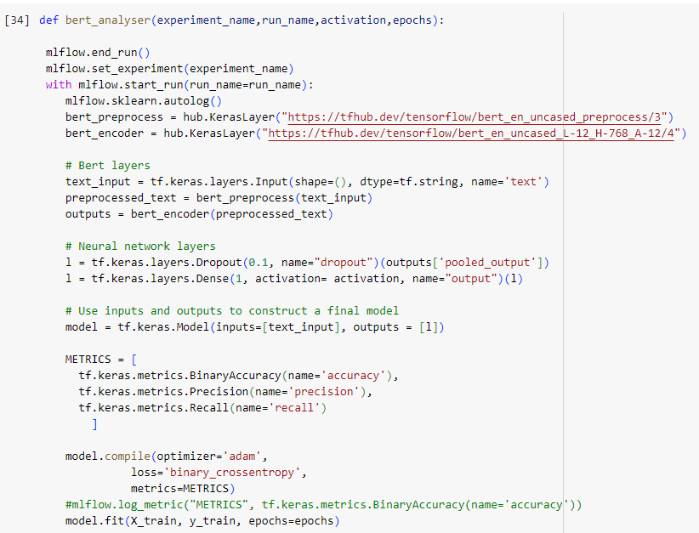
1-Choix du modèle

Slide 6
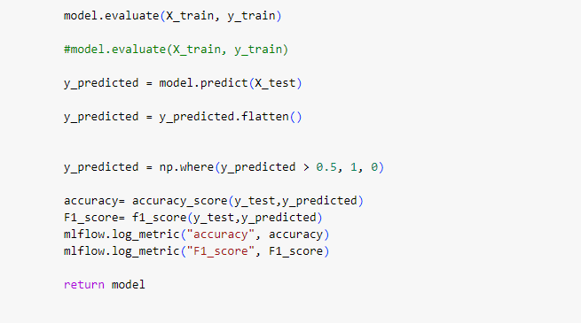
1-Choix du modèle

Slide 7
1-Choix du modèle

Slide 8
a- Développement d’une API
http request
Frontend
Text input
http request
API /predict
Browser
http response
http response
2-Développement d’une API

Slide 9
b- Conteneurisation: docker compose build=> image tagging => docker push dockerhub
http request
Frontend
-Text input
-Dockerfile
http request
API
- /predict
-Dockerfile
Browser
http response
http response
2-Développement d’une API

Slide 10

c- Déploiement azure cloud
http request
Frontend
-Text input
-Dockerfile
http request
API
- /predict
-Dockerfile
Browser
http response
http response
Déploiement Azure cloud
2-Développement d’une API

Slide 11

Déploiement Azure cloud
http request
Frontend
-Text input
-Dockerfile
http request
API
- /predict
-Dockerfile
Browser
http response
http response
Github actions
Developer
Git push origin
3- CI/CD github actions

Slide 12
Environnement Azure cloud
Frontend
-Text input
-Dockerfile
API
- /predict
-Dockerfile
http request
http response
http request
http response
http request
http response
Developer/Browser
4-test functionnel manuel

